Slide 1

Sistemas de Información II (ISI-LSI)
2025
ING. SANCHEZ ARROYO FERNANDO

Slide 2


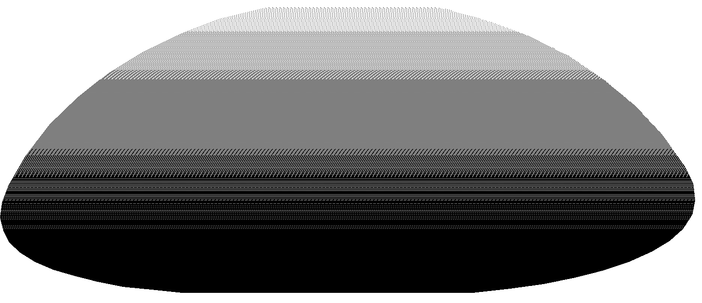

¿QUÉ ES RUP?
El Rational Unified Process o Proceso Unificado de Racional
Es una metodología para el proceso de desarrollo de Software.
Su objetivo es asegurar la producción de software de alta calidad para satisfacer las necesidades de los usuarios
Utiliza el Lenguaje Unificado de Modelado UML

Slide 3
Características de RUP
dirigido por casos de uso
centrado en la arquitectura
iterativo e incremental

Slide 4
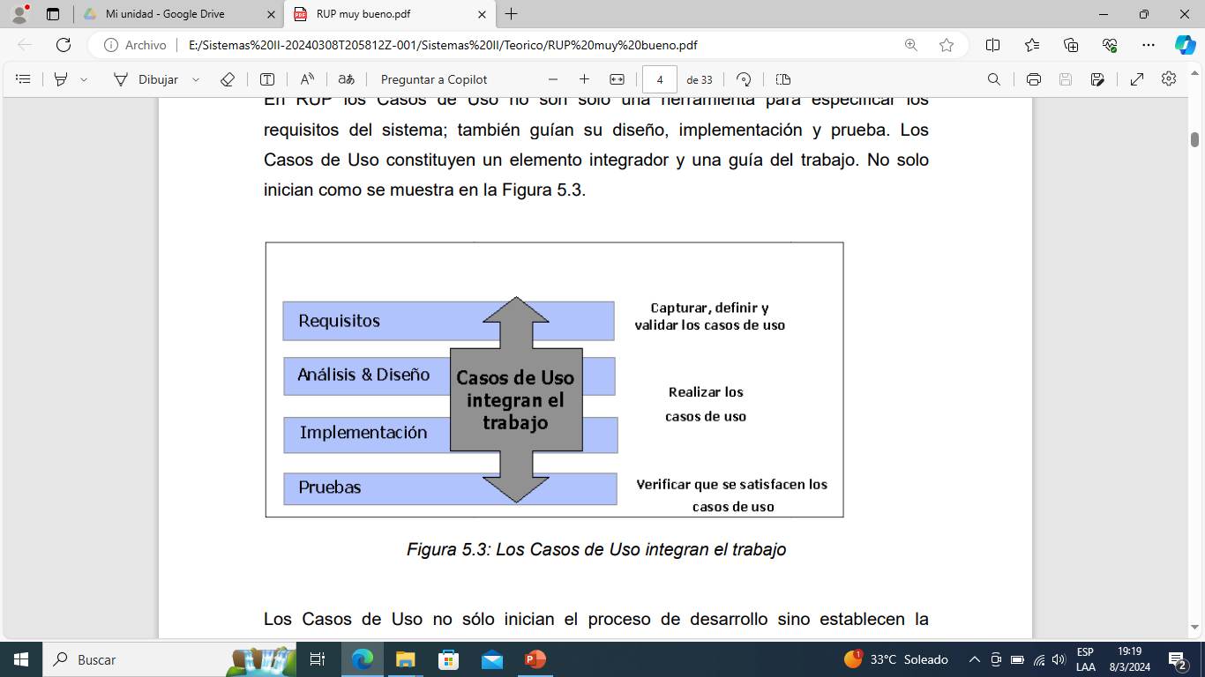
Dirigido por CU
Los CU representan los requisitos funcionales del sistema

Slide 5
FASES DE RUP:
Analizar el dominio del problema
Seleccionar y desarrollar los casos de uso que permiten definir la arquitectura base del sistema.
Realizar la especificación de los casos de uso seleccionados.
Diseñar la solución preliminar.
Planificación del proyecto
Comprender el problema
Definir y acordar el alcance del proyecto.
Identificar los riesgos asociados al proyecto.
Proponer una visión muy general de la arquitectura de software .
Mayor énfasis en modelado de negocios y requisitos
Fase de Inicio
Fase de
Elaboración
Fase de
Construcción
Fase de
Transición
Traspasar el software desarrollado a los usuarios.
Capacitar a los usuarios y proveer el soporte técnico necesario.
Verificar que el producto cumpla con las especificaciones.
Construir el producto por medio de una serie de iteraciones.
Se prueba en profundidad.

Slide 6
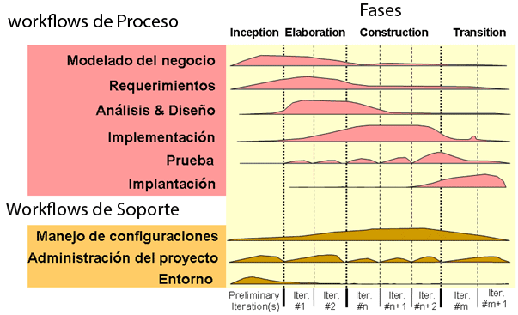
RUP

Slide 7
Flujos de trabajo del proceso
1 Modelado de negocio: Estructura y dinámica de la organización
2 Requisitos: CU para extraer requisitos
3 Análisis y diseño: Diferentes vistas arquitectónicas
4 Implementación: Desarrollo y prueba del software
5 Pruebas: Casos de pruebas y métricas
6 Despliegue: Configuración del sistema entregable
7 Gestión de configuraciones: Controla los cambios y mantiene la integridad
8 Gestión del proyecto: Estrategia de trabajo
9 Entorno: Infraestructura necesaria para el proyecto

Slide 8
OBJETO:
Es una instancia de una clase
Es una representación detallada y particular de algo de la realidad.
Es una extensión de un TAD (tipo abstracto de datos)
TAD: es un tipo definido por el usuario, que encapsula un conjunto de datos y las operaciones sobre estos datos.

Slide 9


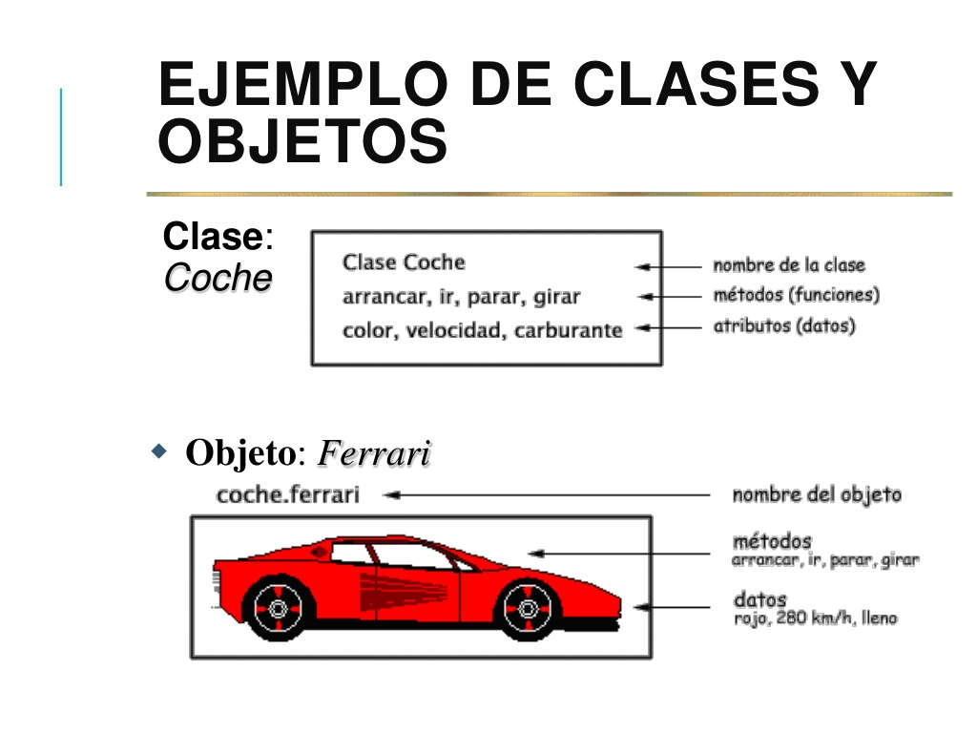

OBJETO: entidad que tiene valores específicos de los atributos y las acciones
Todo objeto tiene :
Identidad o nombre
Estado: Agrupa los valores instantáneos de cada uno de los atributos del objeto
Comportamiento: Acciones del objeto
Clase: colección de objetos similares

Slide 10
Conceptos básicos de la orientación a objetos:
Clase
Objeto
Atributo
Operaciones
Abstracción
Herencia
Polimorfismo
Encapsulamiento

Slide 11

Abstracción
Un arquitecto no comenzará por diseñar los planos con máximo nivel de detalle, sino que comenzará a realzar ciertos esbozos en un papel para posteriormente ir refinando. Por supuesto que cuando está realizando los esbozos no se preocupa de por dónde van a ir las líneas eléctricas ni las tuberías de desagüe, abstrae esos detalles para atacarlos posteriormente cuando tenga clara la estructura del edificio
Es un proceso mental por el que se evitan los
detalles para centrarse en las cosas más genéricas de manera que se facilite su comprensión.

Slide 12
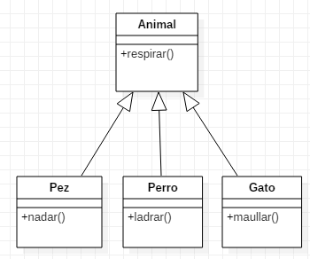
Herencia
Objeto = instancia de una clase
Objeto = tiene todas las características de la clase de donde proviene
Herencia
Ejemplo

Slide 13
Polimorfismo
Dos métodos implementan distintas
acciones, aun teniendo el mismo nombre, dependiendo del objeto que lo ejecuta o de los
parámetros que recibe.
Ejmplo:
Se puede abrir una puerta, una ventana, un libro, en cada uno de estos casos realizará una operación diferente.
Acelerar (auto): pisar el pedal del acelerador
Acelerar (moto): girar el mango del acelerador

Slide 14
ENCAPSULAMIENTO
La encapsulación presenta doble ventaja, por un lado los datos encapsulados en los objetos se protegen de los accesos indebidos y por otra parte los usuarios dependen de la especificación de la abstracción.
Los niveles de encapsulamiento son:
Público= visible los atributos para todas las clases.
Protegido= amigos y las clases derivadas de la clase proveedora.
Privado= Sólo los amigos acceden.

Slide 15
GRACIAS!!!

